Slide 1

Modelos Cinemáticos del Robot de Tracción Diferencial y del Triciclo

Slide 2
¿Que es la Cinemática?
La cinemática es el estudio matemático del movimiento sin considerar las fuerzas que lo generan.
La misma trabaja con:
las relaciones geométricas que gobiernan los sistemas.
la relación entre los parámetros de control del robot y el comportamiento de los sistemas.

Slide 3
Cinemática Directa e Inversa
Cinemática directa: consiste en determinar el destino del robot conociendo su posición inicial y sus parámetros de control.
Cinemática inversa: consiste en determinar los parámetros de control a partir de la posición inicial y final.

Slide 4
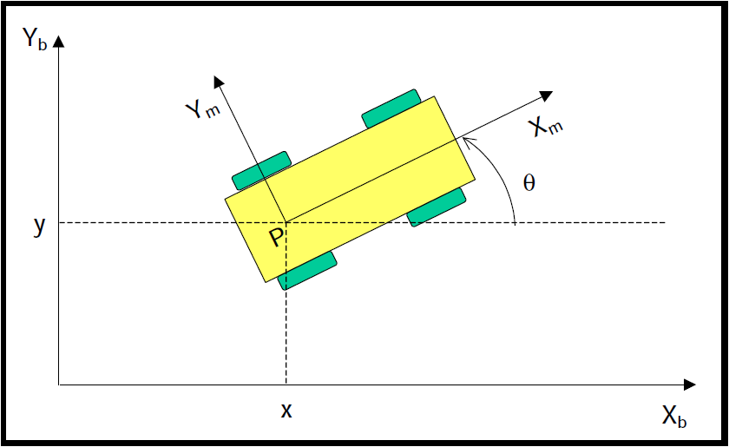
Consideraciones Previas
Marco de referencia

Slide 5

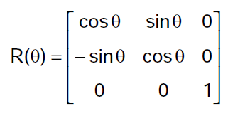
{Xm ,Ym} – Marco del robot
{Xb , Yb} – Marco del mundo
Postura del robot con respecto al
mundo
Matriz de rotación que
expresa la orientación
del marco del mundo con
respecto al marco del robot

Slide 6
Grados de libertad:
– Se refiere a los posibles movimientos de un robot (X, Y, Z y rotaciones)
– Para manipuladores (brazos robots), cada articulación provee un grado de libertad (se requieren 6 para ubicar un manipulador en cualquier posición y orientación)

Slide 7
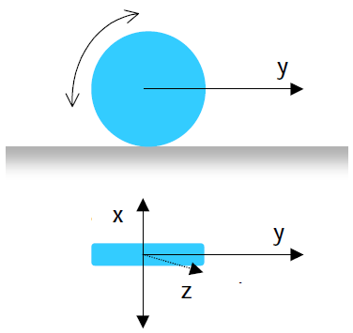
Rueda ideal
-Se mueven por el contacto superficial (o fricción) con la superficie.
-Idealmente, se desplaza 2πr por vuelta.
-Parámetros:
r: radio de la rueda
v: velocidad lineal
w: velocidad angular

Slide 8
Errores
El desplazamiento ideal se ve afectado por diversos factores, tales como:
–Deslizamiento lateral (lateral slip)
–Patinaje (slipping/ sliding)
–Compactación del terreno

Slide 9
Robot de Tracción Diferencial
Es uno de los esquemas más sencillos. Consiste de dos ruedas en un eje común, donde cada rueda se controla independientemente.
Movimientos:
–En forma recta.
–En arco.
–Vuelta sobre su propio eje.
Suele utilizarse una o dos ruedas adicionales (caster) para mantener el balance.

Slide 10
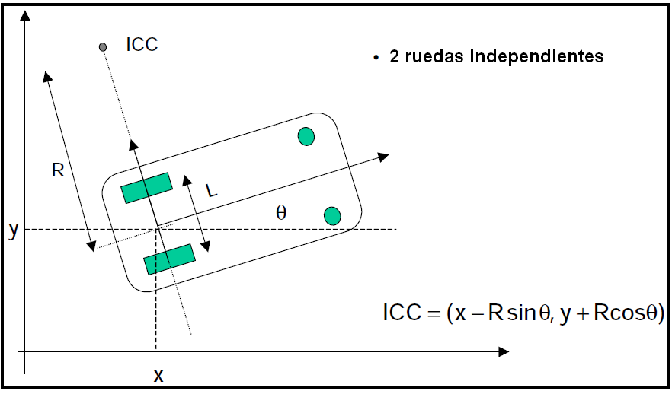
Variables de control:
-Vr(t): velocidad lineal de la rueda derecha.
-Vl(t): velocidad lineal de la rueda izquierda.
-r: radio de la rueda.
-R: radio de curvatura instantánea de la trayectoria del robot.

Slide 11
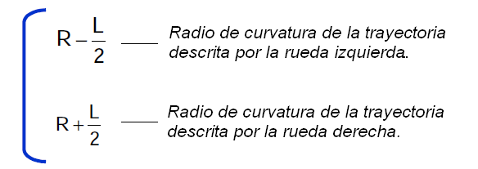
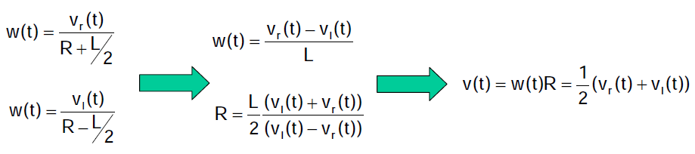
Podemos ver que:

Slide 12
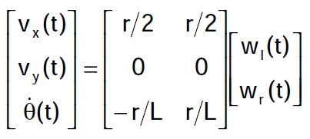
Podemos armar una matriz que nos permita obtener la velocidad de desplazamiento del robot a partir de sus velocidades angulares:

Slide 13
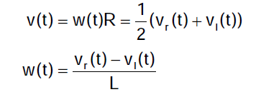
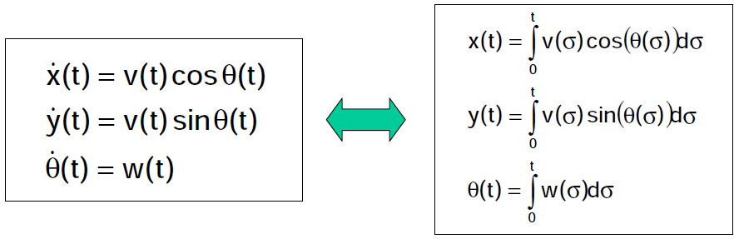


Para determinar la posición del robot, partimos de las ecuaciones de v(t) y de w(t).
Ahora plantemos un sistema de ecuaciones:

Slide 14
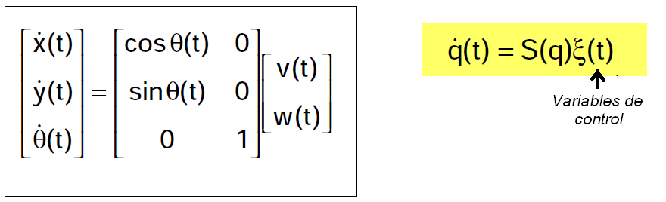
Al sistema de ecuaciones anterior lo planteamos como una matriz:
En el caso de la tracción diferencial podemos tener varios casos particulares

Slide 15
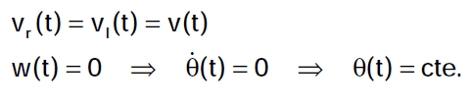

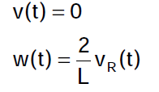
Casos particulares
- Trayectoria en línea recta:
Rotación sobre sí mismo:

Slide 16
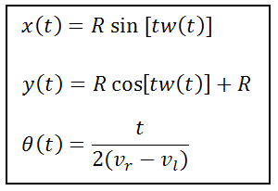


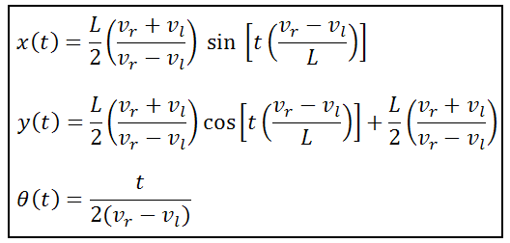
Cinemática inversa de la tracción diferencial
En este caso, conociendo x(t) e y(t), calculamos v_{r} y v_{l}.

Slide 17
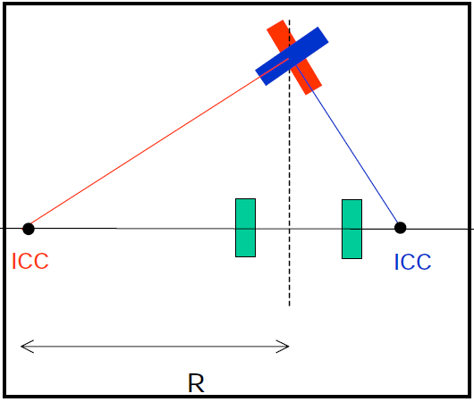
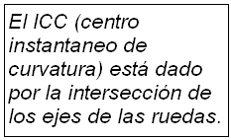
Triciclo
Posee dos ruedas traseras unidas por un eje y una tercera encargada de la dirección.

Slide 18
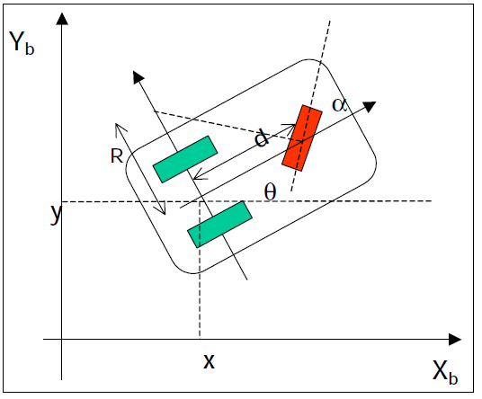
Variables de control:
Angulo de giro α(t).
Velocidad angular de la rueda de giro w_{s}(t).

Slide 19
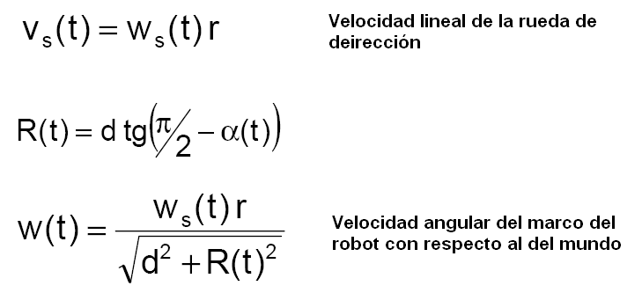
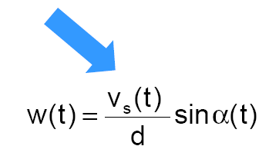
En base al esquema anterior:
r: radio de la rueda.

Slide 20
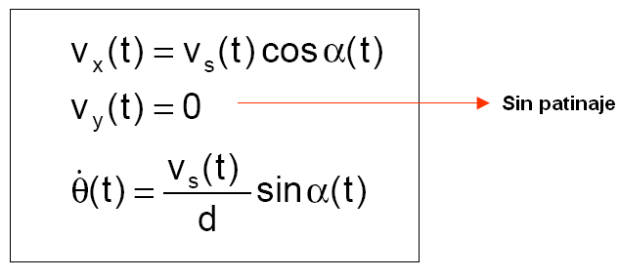
Modelo cinemático en el marco del robot
Modelo cinemático en el marco del mundo

Slide 21
Modelo cinemático en el marco del robot

Slide 22
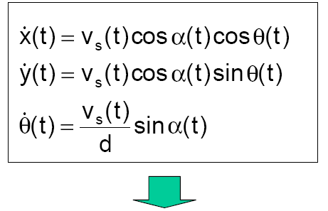
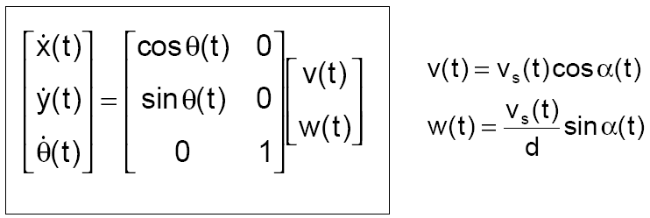
Modelo cinemático en el marco del mundo

Slide 23
Cinemática Inversa del Triciclo
El caso general es muy complejo.
Se pueden obtener casos especiales como:
- Trayecto en linea recta (α=0º).
- Giro sobre el eje del robot (α=90º).

